Slide 1
平安智慧城
业务框架概览
倪晓兵

Slide 2
几个数字了解平安集团
29
2018世界500强排名
华为：72 腾讯：331 阿里：300
Notes:
腾讯331
阿里300

Slide 3
几个数字了解平安集团
营收近万亿（9746亿）
利润近千亿（994亿）
每8人就有一个平安的客户
Notes:
营收9746亿
利润近1000亿
科研投入超过100亿

Slide 4
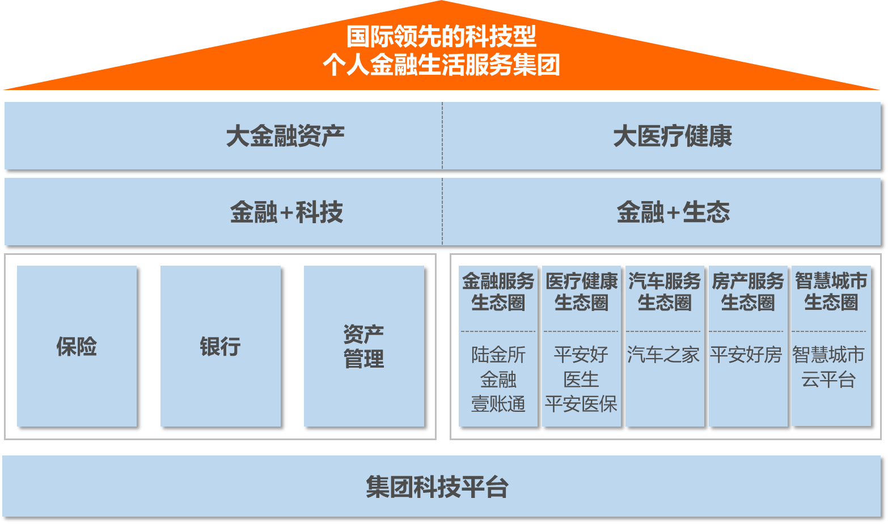
整体战略
战略目标
行业聚焦
发展模式
N个支柱

Slide 5

扎实服务实体经济
为金融改革提供强有力的科技支持

Slide 6
独特的科技发展优势
人才
技术
资金
场景
500+来自顶尖机 构的科学家
23,000+科技研发人员
5,100+申请专利数
在中国金融机构中位列第一
2017研发投入超百亿
未来10年将累计超千亿
金融、医疗、汽 车、房产及智慧城市五大生态圈

Slide 7




领先科技成果
智能识别
人工智能
区块链
云科技
外部数据1000+亿条
8.8亿用户信息数据
流感、手足口病预测精度90%以上
瑞士 “AI作曲”全球第一
LUNA读片 评测全球第一
1.5万节点部署
效率提升50%-100%
金融区块链平台全球最大
首创国际框架标准
覆盖12万亿交易资产
200+城市
4亿+互联网用户
1800+金融机构
15分钟1人实现1家银行、10系统、60主机两地三中心部署
8项国内外权威安全认证
1.2亿+人库深度学习训练模型
人脸识别LFW准确率99.8%世界第一
准确率99.7%以上，全球领先
54种复杂微表情1秒识别

Slide 8
市民用户的统一入口
智慧生活服务平台
企业
社会、商业资源整合
智慧政务
智慧安防
智慧交管
智慧口岸
智慧金融贸易
智慧财政
智慧教育
智慧医保
智慧房产
智慧环保
统一账号
大数据
云服务

Slide 9
针对性、定制化、深入化开发
交钥匙给业主方
智慧政务

Slide 10
针对性、定制化、深入化开发
交钥匙给业务方
智慧政务
40%功能针对当地需求针对性、定制化、深入研发
现场团队
60%功能基于已有的平台能力与基础
总部团队

Slide 11
互联互通、跨界流转
智慧政务
智慧安防
智慧交管
智慧口岸
智慧金融贸易
智慧财政
智慧教育
智慧医保
智慧房产
智慧环保
数据共享
流程协同
业务对接

Slide 12
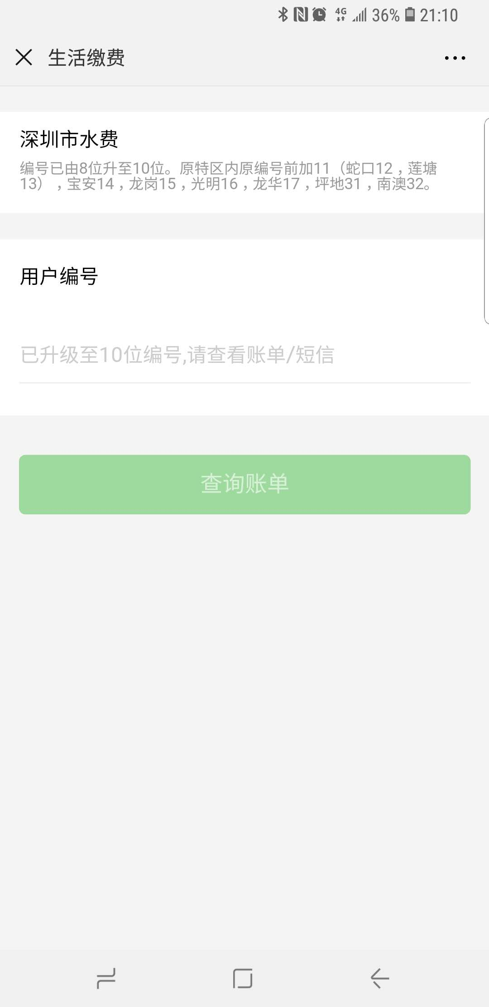
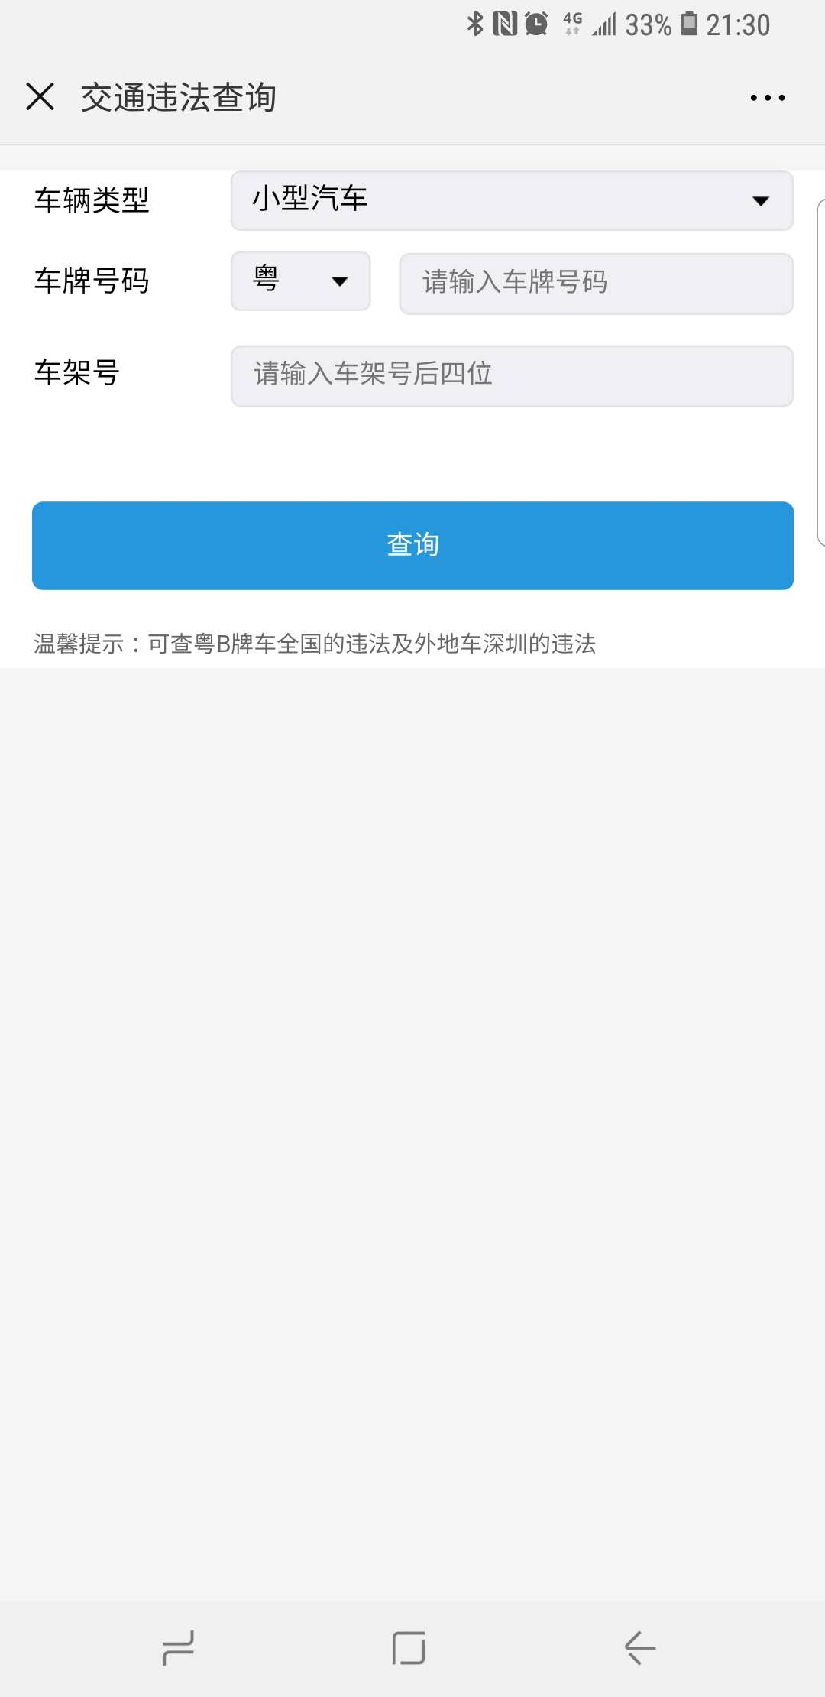
这是一个糟糕的体验

Slide 13
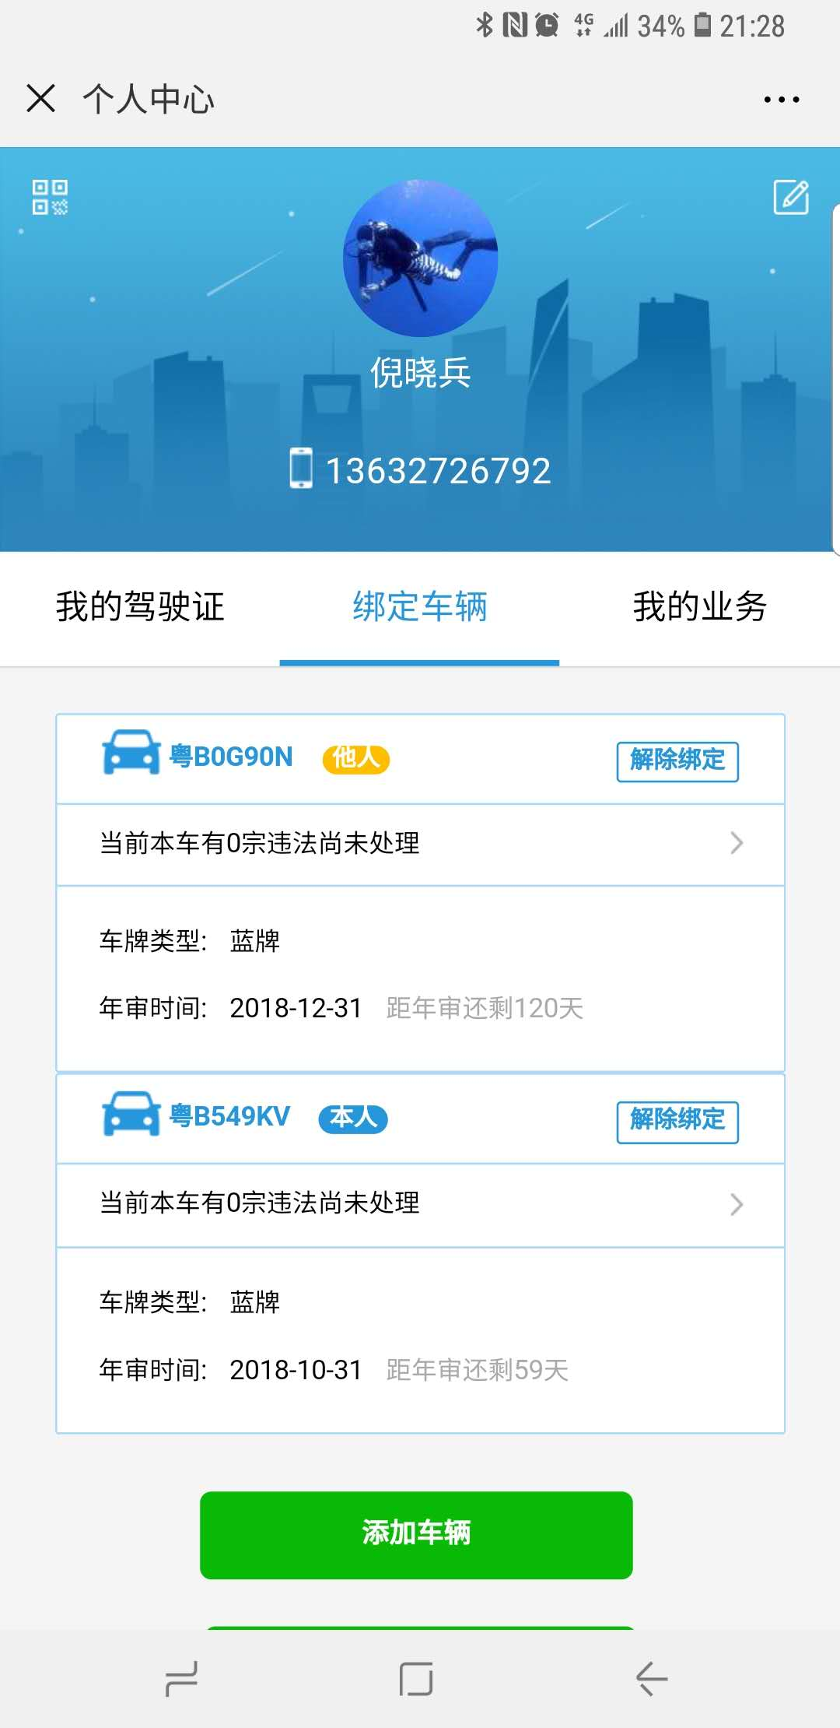
您的水费用户编号
010000010000
您应缴欠费
319.2元
缴费清单
立即支付
这是一个不错的体验

Slide 14
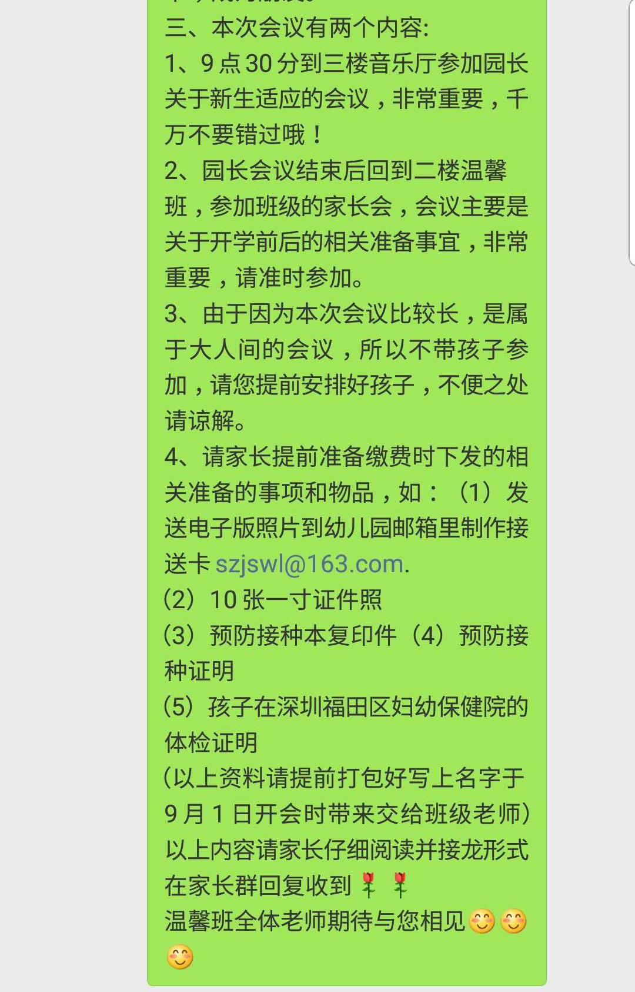

倪小豆

Slide 15
理想的方式
身份信息
身份信息
一次操作，3个步骤
接种信息
接种信息
倪小豆
倪小豆
体检信息
体检信息
户籍信息
关联子女
户籍信息
在线授权
身份信息
身份信息
企业信息
电子合同
企业信息
户籍信息
倪晓兵
幼儿园
银行账户
银行账户
支付账户
在线付款
支付账户
用户账户信息
实体/机构账户

Slide 16











用户统一账户
属于本地市民的统一账户
社保账户
医疗账户
理财账户
eID
身份识别
统一账户
水电账户
唯一身份
车辆账户
卡
支付账户
聚合支付
其他账户

Slide 17
平安的账户输出能力
价值
留存客户资金
余额便捷支付
资产自动增值
符合监管要求
场景
智能钱包
消费支付
身份认证
投资理财
投保\理赔
每8个中国人
就有一个平安的客户
账户体系
主账户
银行账户
基金账户
支付账户
保险账户
积分账户
资源
壹钱包
微信/支付宝
平安银行
平安保险
大华基金

Slide 18


统一账户、统一应用
租房
保险
违章
户籍
信访
路桥收费
洗车
商业信息
聚合支付
资金账户
房产
行政缴费
车辆
统一账户
生活缴费
消费支付
身份信息
公交
地铁
智慧服务
办事
出租
公园景点
医药社保
入学

Slide 19
政务服务+商业服务组合
丰富市民应用的场景
教育培训
出行服务
购物/电商
车辆服务
健康服务
O2O
公共服务

Slide 20
平安的商业服务内容
平安开放提供
项目 | 产品
保险 | 意外/旅游险
 | 公共交通险
 | 养老险
 | 健康险
 | 车险
银行 | 信用卡
 | 储蓄卡
 | 个人小贷
信托 | 平安财富宝
项目 | 产品
好医生 | 线上问诊
陆金所 | 个人理财产品
壹账通 | 支付渠道
 | 购物（电商）
汽车之家 | 汽车导购
 | 车辆服务
平安 好房 | 租房服务
 | 售房服务
平安见证宝 | 电商云服务

Slide 21
从场景切入，同步建设
1.
刚需高频场景
公共出行是刚需、高频场景
2.
用户易获取
刚需场景的用户，容易沉淀与获取
从公共交通一卡通/市民卡
App切入
3.
业务易拓展
统一账户、智慧生活，容易从刚需场景开拓

Slide 22

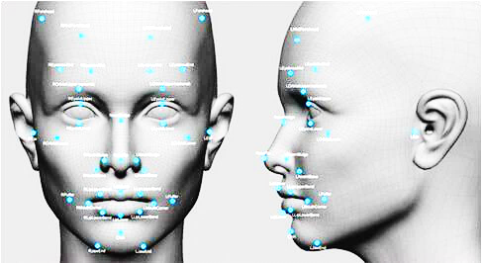

统一的用户入口
实体卡
虚拟卡
生物识别
关联用户的统一账户

Slide 23
市民用户的统一入口
市民用户的统一入口
智慧生活服务平台
智慧生活服务平台
企业
社会、商业资源整合
智慧政务
智慧安防
智慧交管
智慧口岸
智慧金融贸易
智慧财政
智慧教育
智慧医保
智慧房产
智慧环保
统一账号
大数据
云服务

Slide 24
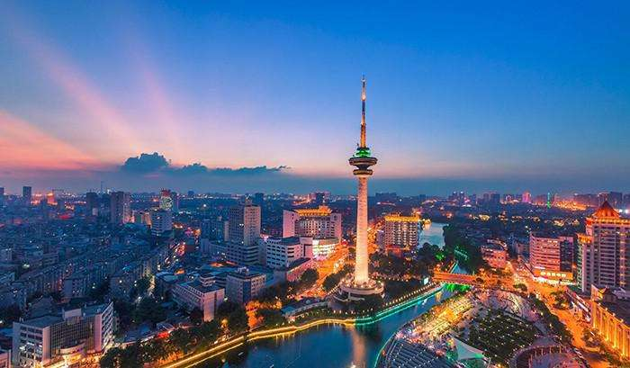
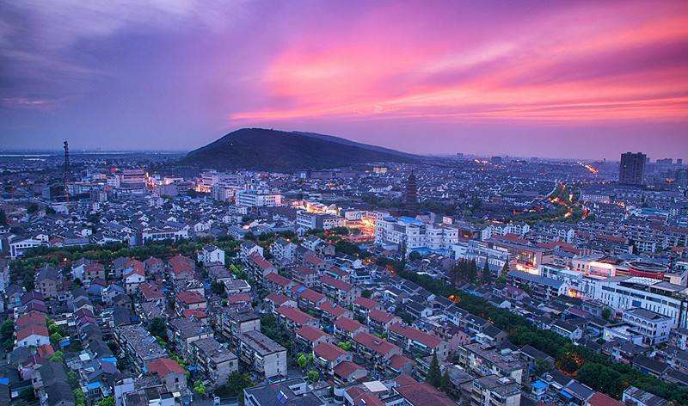
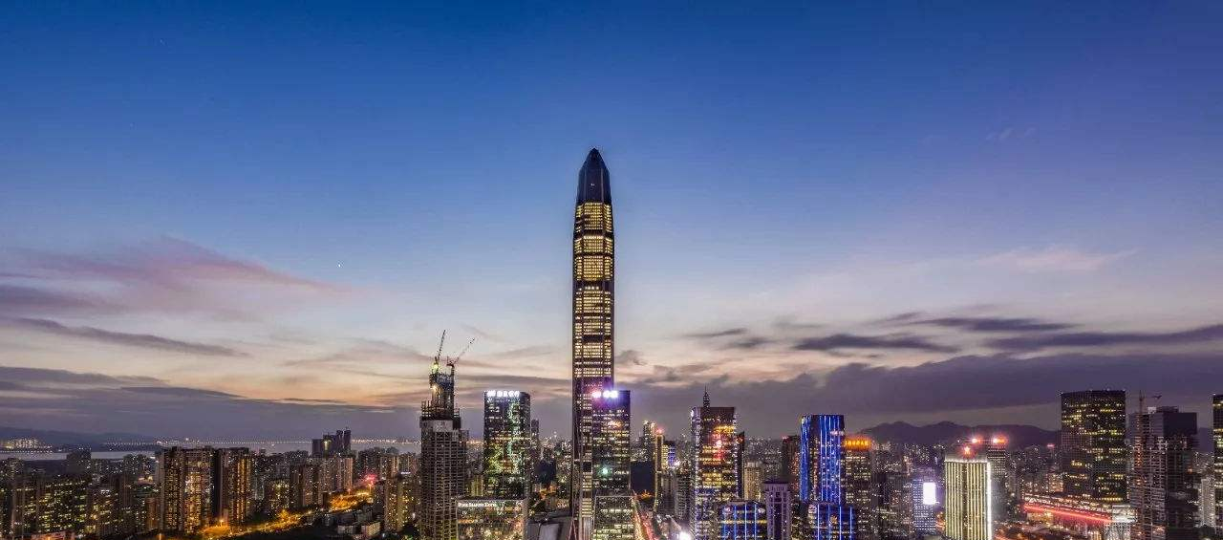
南通
常熟
深圳

Slide 25
通过场景切入
连接市民用户
通过用户大数据，运用不同分析分析维度进行数据分析
服务人
治理人
连接人
分析人
通过建立统一账户，通过公共服务+商业服务，通过支付体系，服务用户
根据数据分析的结果，改善城市治理结果

Slide 26

平安大数据基础平台
大容量
集合城市人群信息
实时性
实时数据分析结果
真实性
准确信息识别调用
本地化
数据落地到业务方

Slide 27
数据分析指导城市治理
服务民生
基于大数据平台的智慧城市建设
利用大数据洞察民生需求，为城市管理决策、监督、服务提供支持；
坚持以人为本，挖掘数据价值，实现信息网络宽带化、基础设施智能化、规划管理信息化、社会治理精细化、公共服务便捷化和产业发展现代化
通过大数据分析处理
得到的城市云平台
为城市管理决策、监督
服务提供支持
洞察企业需求
辅助政府决策

Slide 28

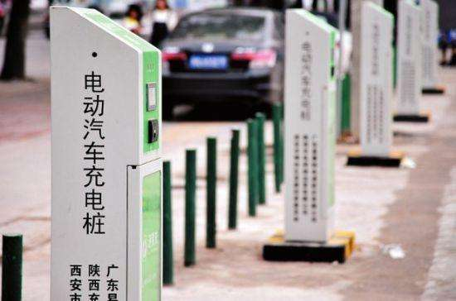
景区车辆预约通行
充电桩的部署

Slide 29




智慧城市的核心
服务人
连接人
分析人
BIG DATA
治理人
智能平台，监管有效
民生调控
环境监控
市场监管

Slide 30
平安智慧城的愿景
1
服务国家：参与智慧城市平台建设，帮助政府提升政务管理和民生服务能力
2
服务实体：服务企业和实体经济，提升全要素生产率
3
服务大众：落足“医、学、住、行、 生、老、病、养”民生领域，支持民生改善，促进主业发展

Slide 31
谢 谢！

